Slide 1
Педагогический проект старшая группа «По следам осени»
Подготовили и провели:
Воспитатель: Н.А.Толкунова
Учитель-дефектолог: И.В.Малкова
2023 год

Slide 2
Актуальность темы:
Огромную роль в экологическом образовании дошкольников играет практическая, исследовательская деятельность в природных условиях, что в свою очередь способствует развитию любознательности. Экологическое образование будет более эффективным, если изучать природу через эмоциональное восприятие и через прямой контакт ребенка с природой. Одним из важнейших направлений в работе с детьми старшего возраста, является развитие их познавательной сферы, что способствует, расширению, уточнению чувств, отношений, знаний.

Slide 3
Проблема:
В период детства дети дошкольного возраста только начинают познавать мир, явления природы. В этот период их жизни необходимо систематически передавать детям в увлекательной форме разнообразную информацию о времени года — осень, явлениях природы происходящих осенью, создавать опору для фиксации наблюдений: собирать природный материал для развития творчества, иллюстрации. Участие детей в этом проекте позволит ознакомить их с представлением об осени — как времени года, её характерных признаках, развить творческие способности. поисковую деятельность, связную речь.

Slide 4
Цель проекта:
Расширять и систематизировать знание детей об осени, как о времени года, ее признаках и явлениях.
Задачи проекта:
Углубить представления об изменениях в природе осенью;
развивать умения наблюдать за живыми объектами и явлениями неживой природы;
привлечь внимания к окружающим природным объектам;
развивать умение видеть красоту окружающего природного мира, разнообразия его красок и форм;
воспитывать нравственные и духовные качества ребёнка во время его общения с природой.

Slide 5
Этапы реализации проекта:
Подготовительный этап:
- Составление плана совместной работы с детьми, педагогами и родителями;
- Подбор материала и оборудования для занятий, бесед, игр с детьми;
- Подборка фотографий, литературы;
- Сбор листьев для работ, семян растений и косточек плодов;
- Разучивание стихотворений об осени, овощах, фруктах;
- Рисование на тему «Золотые краски осени»
- Рекомендации «Какую подделку можно сделать из природного материала».

Slide 6
Основной этап:
- Чтение художественной литературы
- Просмотр мультфильмов
- Беседы
- Рассматривание альбомов и картин
- Наблюдение
- Сбор природного материала
- Рисование
- Аппликация
- Конструирование
- Дидактические игры
- Пальчиковые игры

Slide 7
Экскурсия «По следам осени»

Slide 8
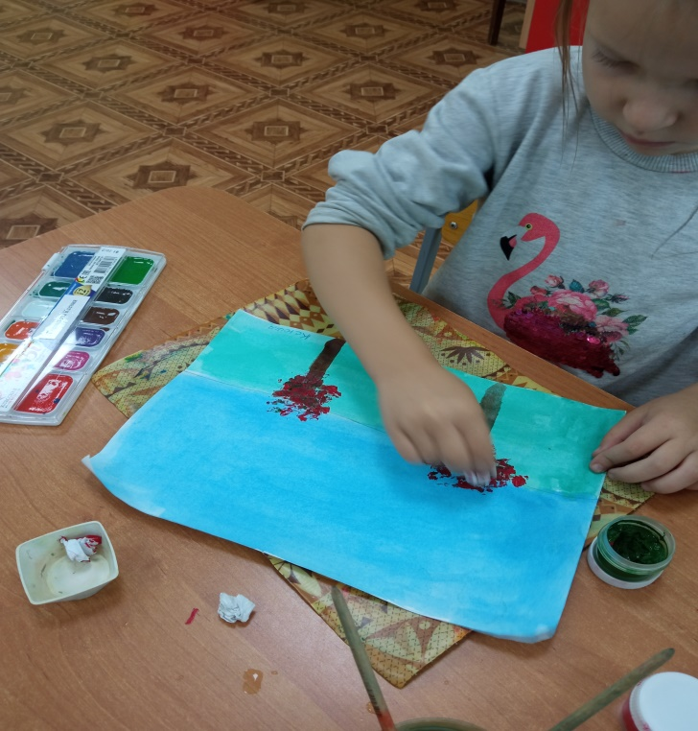
Рисование «Осенний пейзаж»

Slide 10
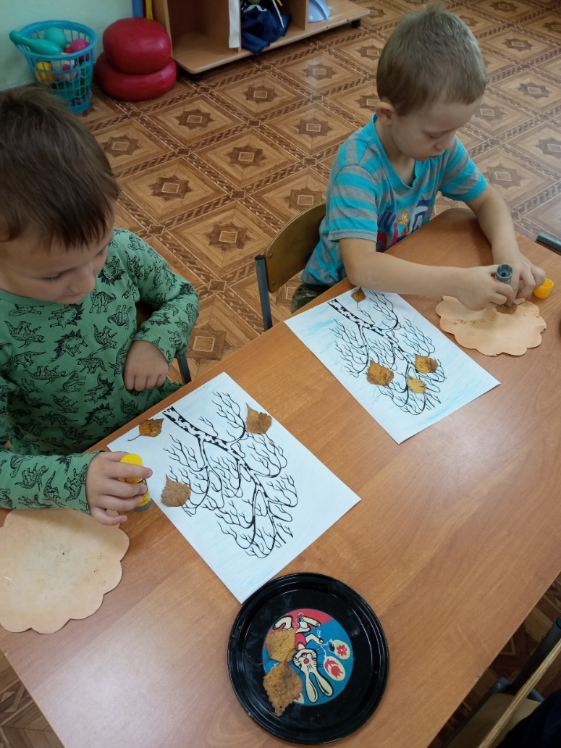
Аппликация «Берёза»

Slide 12
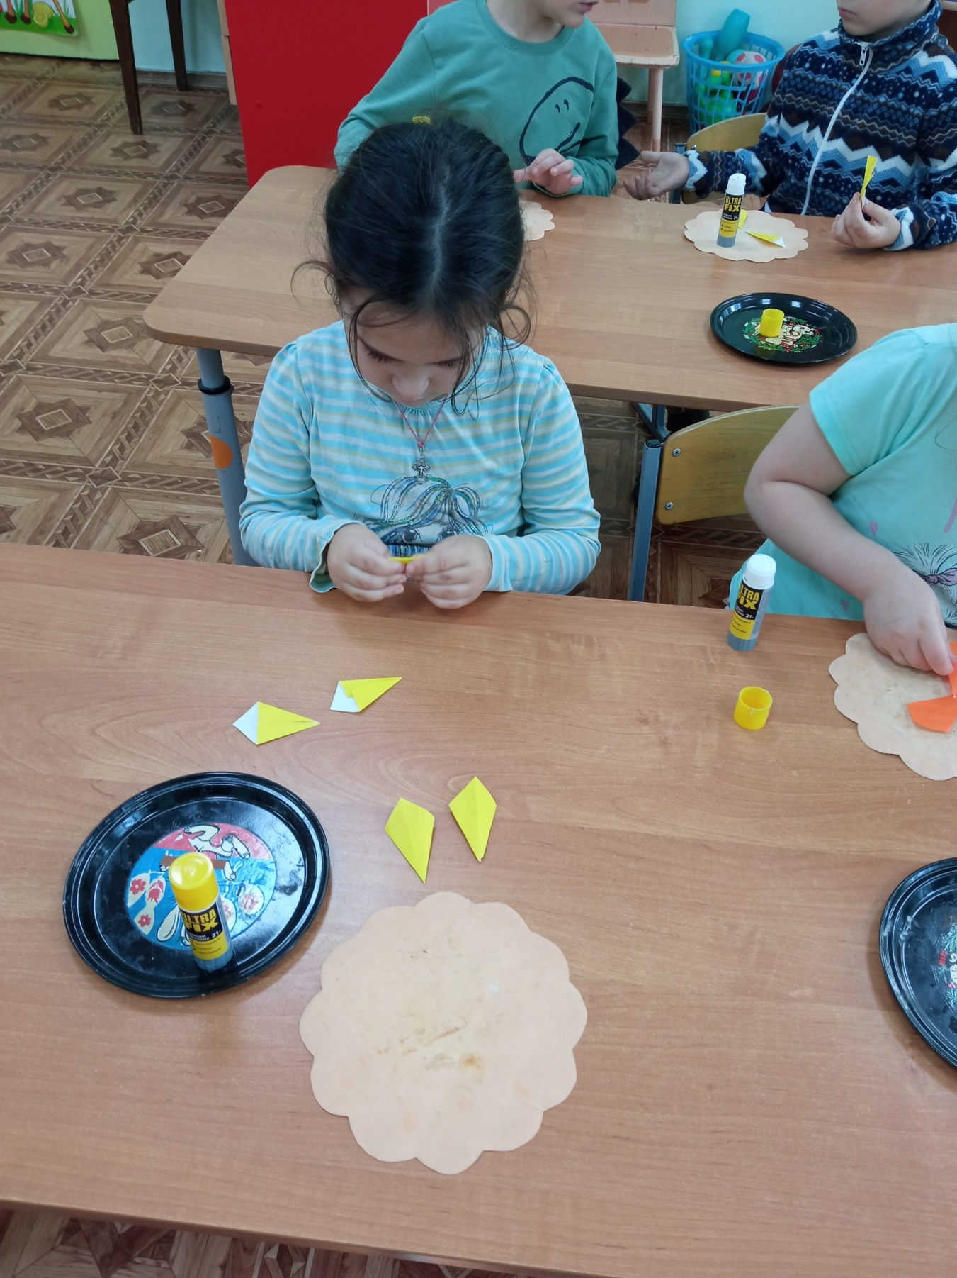
Конструирование из бумаги «Там, где клён шумит»

Slide 14
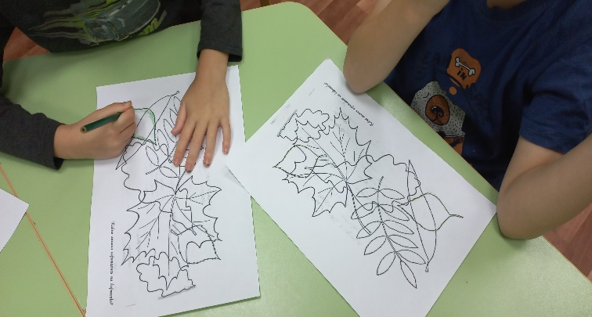
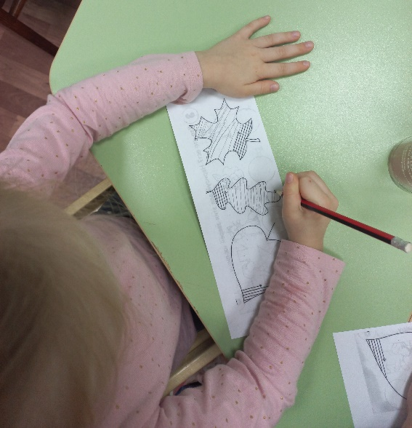
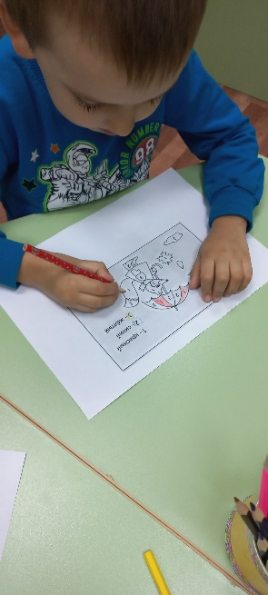
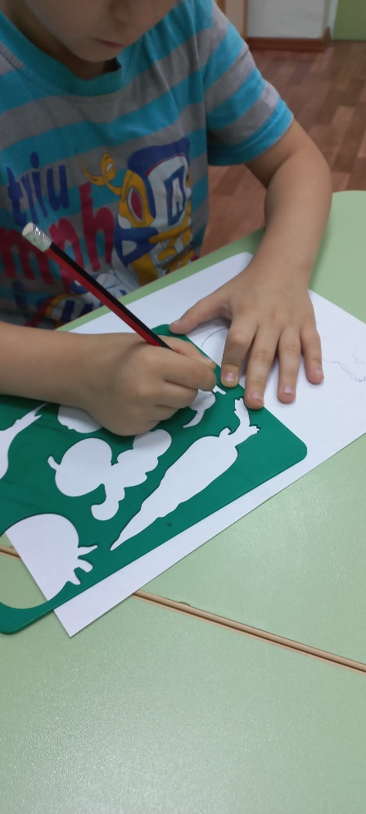
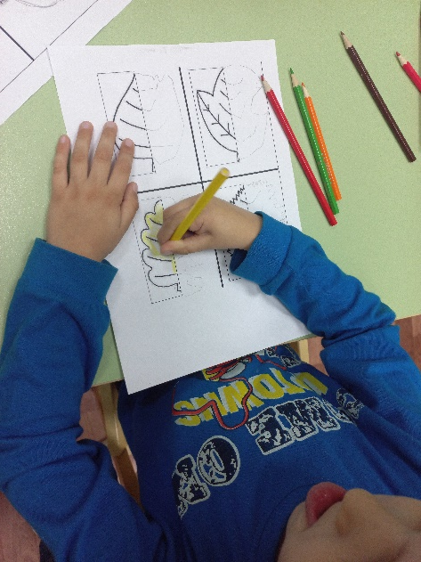
Коррекционная работа с учителем-дефектологом:
«Отгадай по контуру», «Обводка по трафаретам», «Дорисуй вторую половинку и раскрась», «Штриховка», «Раскрась по цифрам», беседы, составление рассказов по картине.

Slide 15
Заключительный этап:
- оформление выставки детских творческих работ «Дары осени»;
- фотографии занятий, прогулок, игр, утренника;
- дидактические игры, настольно – печатные игры;

Slide 16
Результаты проектной деятельности:
В результате проекта у детей пополнились, систематизировались знания и представления об осенних изменениях в природе, о многообразии осенних даров;
На основе углубления и обобщения представлений об окружающем, в процессе знакомства с рассказами, стихами, пословицами, загадками осенней тематики, у детей расширился и активизировался речевой запас;
Большинство родителей приняли активное участие в реализации проекта.

